Slide 1

Conceptos de Lenguajes de Programación
SINTAXIS

Slide 2
SINTAXIS
Un lenguaje de programación es una notación formal para describir algoritmos a ser ejecutados en una computadora
Sintaxis
Lenguaje de Programación
Semántica

Slide 3
SINTAXIS
Sintáxis: Conjunto de reglas que definen como componer letras, dígitos y otros caracteres para formar los programas

Slide 4
SINTAXIS
La sintáxis establece reglas que definen cómo deben combinarse las componentes básicas, llamadas “word”, para formar sentencias y programas.
Elementos de la sintáxis:
Alfabeto o conjunto de caracteres
identificadores
Operadores
Palabra clave y palabra reservada
Comentarios y uso de blancos

Slide 5
SINTAXIS
¿Cómo definir la sintáxis?
Se necesita una descripción finita para definir un conjunto infinito (conjunto de todos los programas bien escritos)
Formas para definir la sintaxis:
Lenguaje natural. Ej.: Fortran
Utilizando la gramática libre de contexto, definida por Backus y Naun: BNF. Ej: Algol
Diagramas sintácticos son equivalentes a BNF pero mucho mas intuitivos

Slide 6
SINTAXIS
BNF (Backus Naun Form)
  Es una notación formal para describir la sintaxis
  Es un metalenguaje
  Utiliza metasímbolos
    < > ::= |
  Define las reglas por medio de “producciones”
  Ejemplo:
  < digito > ::= 0|1|2|3|4|5|6|7|8|9
  No terminal Se define como Terminales
  Metasímblo
Notes:
Los símbolos terminales conforman el vocabulario que combinados formaran las sentencias del leguaje
Los símbolos no terminales son los que necesitan definirse en función de terminales y/o no terminales.
Los no terminales pueden aparecer tanto a la derecha o a la izquierda del símbolo de se define como, los terminales solo del lado derecho, porque no necesitan ser producidos o definidos.

Slide 7
SINTAXIS - BNF
Gramática
  Conjunto de reglas finita que define un conjunto infinito de posibles sentencias válidas en el lenguaje.
  Una gramática esta formada por una 4-tupla
  G = ( N, T, S, P)
Conjunto de símbolos no terminales
Conjunto de producciones
Conjunto de símbolos terminales
Símbolo distinguido de la gramática que pertenece a N

Slide 8
SINTAXIS - BNF
Ejemplo Simple: Números Enteros
G=(N,T,S,P)
N={<numEntero>, <digito>}
T={“0”,“1”,“2”,“3”,“4”,“5”,“6”,“7”,“8”,“9” }
S={<numEntero>}
P={
<numEntero>::=<digito>|<digito> <numEntero>
<digito>::= “0” | “1” | “2” | “3” | “4” | “5” | “6” | “7” | “8” | “9”
}
G=(N,T,S,P)
N={}
T={}
S={<numEntero>}
P={}
G=(N,T,S,P)
N={<numEntero>}
T={}
S={<numEntero>}
P={
<numEntero>::=<digito>|<digito> <numEntero>
}
A
Producción RECURSIVA!!!

Slide 9
SINTAXIS - BNF
Producciones recursivas:
Regla recursiva por la izquierda: La asociatividad es por la izquierda. El símbolo no terminal de la parte izquierda de una regla de producción aparece al comienzo de la parte derecha
Regla recursiva por la derecha: La asociatividad es por la derecha. El símbolo no terminal de la parte izquierda de una regla de producción aparece al final de la parte derecha

Slide 10
SINTAXIS - BNF
Gramáticas ambiguas:
  Una gramática es ambigua si una sentencia puede derivarse de mas de una forma
G= ( N, T, S, P)
N = { <id>, <exp>, <asig>}
T = { A,B,C, +,*,-,/,:=}
S = <asig>
P = {
<asig> ::= <id> := <exp>
<exp> ::= <exp>+<exp>|<exp>*<exp>|<exp>- <exp>|<exp>/ <exp>|<id>
<id> ::= A | B | C
}
recursión
Notes:
Puede derivarse o pueden armarse varios árboles sintácticos.
Decir queremos definir una gramática la sentencia asignación de un lenguaje muy simple que como nombre de identificadores solo permite nombres de una sola letra y las expresiones involucran el mas y el por.
Colocar el ejemplo de A:=A+B*C y hacer el árbol sintáctico o de derivación:
<asig>➔ <id>:=<exp>
➔ A :=<exp> + <exp>
➔ A :=<exp> + <exp>
➔ A :=<id> + <exp>
➔ A := A + <exp>
➔ A := A + <exp> * <exp>
➔ A := A + <id> * <exp>
➔ A := A + B * <exp>
➔ A := A + B * <id>
➔ A := A + B * C
Decir que en la primer derivación se podría haber tomado hasta el por
DAR INTRO A NECESIDAD DE REVISAR ESTE INCONVENIENTE

Slide 11
SINTAXIS
Se necesita de un Método de análisis (reconocimiento) que permita determinar si un string dado es valido o no en el lenguaje: Parsing.
El parse, para cada sentencia construye un “árbol sintáctico o árbol de derivación”

Slide 12
SINTAXIS
G=(N,T,S,P)
N={<numEntero>, <digito>}
T={“0”,“1”,“2”,“3”,“4”,“5”,“6”,“7”,“8”,“9” }
S={<numEntero>}
P={
<numEntero>::=<digito>|<digito> <numEntero>
<digito>::= “0” | “1” | “2” | “3” | “4” | “5” | “6” | “7” | “8” | “9”
}
<numEntero>
Ej.: 1356
<digito>
<numEntero>
1
<digito>
<numEntero>
3
<digito>
<numEntero>
5
<digito>
6

Slide 13
SINTAXIS
Ejemplo con gramática ambigua:
G= ( N, T, S, P)
N = { <id>, <exp>, <asig>}
T = { A,B,C, +,*,-,/,:=}
S = <asig>
P = {
<asig> ::= <id> := <exp>
<exp> ::= <exp>+<exp>|<exp>*<exp>|<exp>- <exp>|<exp>/ <exp>|<id>
<id> ::= A | B | C
}
<asig>
Ej.: A:=A*B+C
<asig>
<id>
:=
<id>
<exp>
:=
<exp>
A
A
<exp>
<exp>
+
<exp>
*
<exp>
*
<exp>
<exp>
<id>
<exp>
+
<exp>
<id>
<id>
*
<id>
<id>
<id>
C
A
A
B
B
C

Slide 14
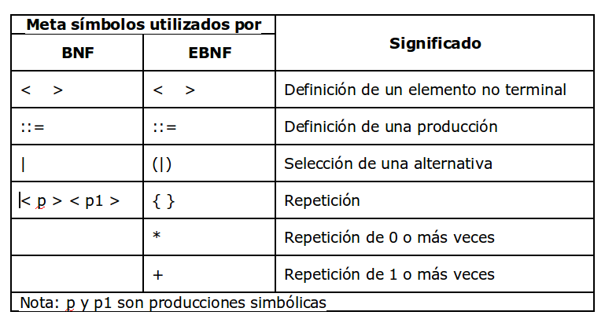
SINTAXIS
EBNF:
Notes:
Realizar el ejercicio de la práctica Nº4 y nN5

Slide 15
SINTAXIS
Diagramas sintácticos (CONWAY):
Terminales
Flujo
No terminales
      Repetición
      Selección
Ej:
Programa
{
Sentencia
}
Notes:
Hacer diagrama sintáctico del ejercicio Nº5

